Slide 1

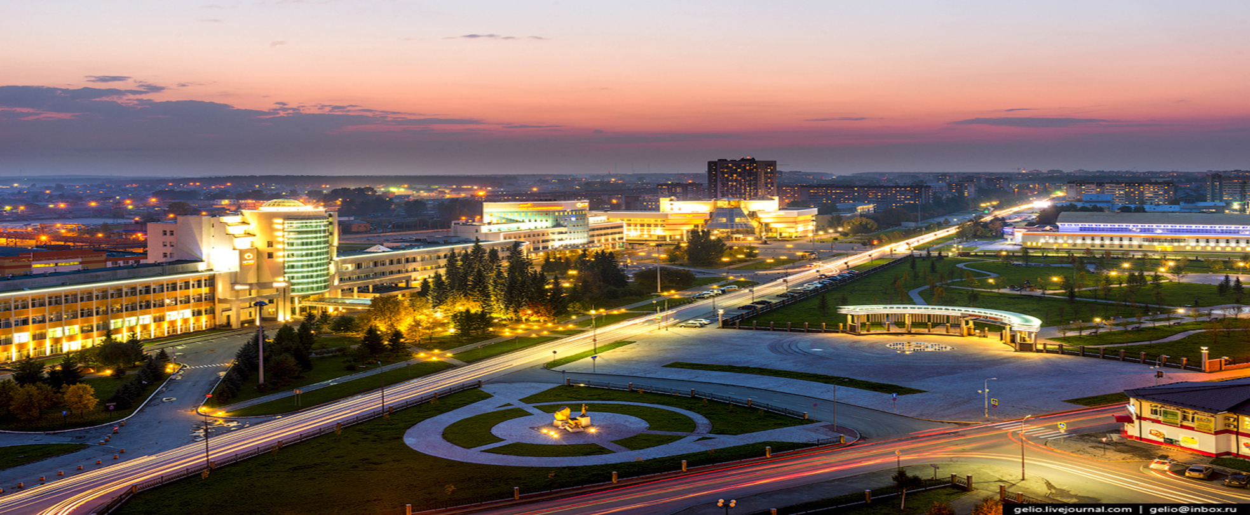
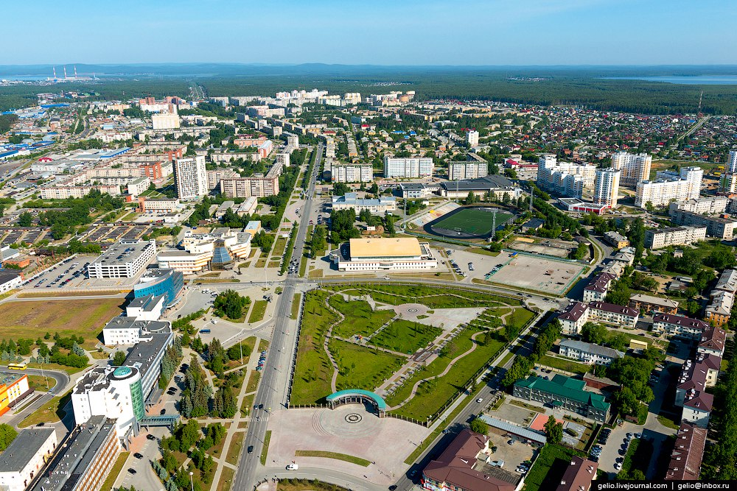
О реализации в городском округе Верхняя Пышма мероприятий по поддержке малого и среднего предпринимательства в 2020 году
30.03.2021
г. Верхняя Пышма

Slide 2
Нормативно – правовые акты
Указ Президента РФ от 07.05.2018 № 204 «О национальных целях и стратегических задачах развития Российской Федерации на период до 2024 года»
Государственная программа Свердловской области «Повышение инвестиционной привлекательности Свердловской области до 2024 года» финансирование составило:
- на 2019 год - 1275,0 тыс. рублей (на конкурентной основе предоставлена субсидия СМСП на развитие коррекционно-развивающего центра «Глаголики»);
- на 2020 год - 0 тыс. рублей;
- на 2021 год – 0 тыс. рублей
Муниципальная программа «Совершенствование социально-экономической политики на территории городского округа Верхняя Пышма до 2024 года» подпрограмма 3 «Поддержка и развитие субъектов малого и среднего предпринимательства в городском округе Верхняя Пышма до 2024 года»
Подпрограмма 3 «Поддержка и развитие субъектов малого и среднего предпринимательства в городском округе Верхняя Пышма до 2024 года» финансирование составило:
- 2018 год – 2657,5 тыс. рублей МБ, ОБ – 1488,8 тыс. рублей;
- 2019 год – 2622,0 тыс. рублей МБ, ОБ – 0 тыс. рублей;
- 2020 год – 3982,3 тыс. рублей МБ, ОБ – 0 тыс. рублей;
- 2021 год – 3700,0 тыс. рублей МБ, ОБ – 0 тыс. рублей

Slide 3
В рамках подпрограммы 3 «Поддержка и развитие субъектов малого и среднего предпринимательства в городском округе Верхняя Пышма до 2024 года» в 2020 году выполнены следующие мероприятия:
Проведено расширенное заседание об изменениях в налоговом законодательстве с участием специалистов Межрайонной инспекции Федеральной налоговой службы № 32 по Свердловской области и Пенсионного фонда, участие приняли 52 человека
Проведены тренинги семинары, мастер-классы для субъектов малого и среднего предпринимательства городского округа Верхняя Пышма и лиц, желающих открыть свое дело
(в основном дистанционном формате)
Оказана консультационная поддержка:
- Гражданам, желающих открыть свое дело (108 консультации);
- Консультирование самозанятых (53 консультации)
Проведены консультации по вопросам предпринимательской деятельности
(государственная и муниципальная поддержка, финансовые инструменты, налоги, бухгалтерская отчетность, маркетинг, персонал, трудоустройство и прочее) (391 консультация)
Сформирован электронный каталог товаропроизводителей городского округа Верхняя Пышма
Проведены 8 заседаний Координационного совета по поддержке малого и среднего предпринимательства в городском округе Верхняя Пышма, на которых рассмотрены актуальные вопросы в сфере малого и среднего предпринимательства
Проведено 4 прямых эфира «Я- предприниматель»

Slide 4

Центр поддержки субъектов малого и среднего предпринимательства на территории городского округа
Верхняя Пышма (ул. Мамина - Сибиряка 2)
Постановлением администрации городского округа Верхняя Пышма от 20.06.2017 № 409 утвержден Порядок и условия оказания имущественной поддержки организации, образующей инфраструктуру поддержки субъектов малого и среднего предпринимательства на территории городского округа Верхняя Пышма.
В Центре поддержки субъектов малого предпринимательства на территории городского округа Верхняя Пышма - размещены 10 субъектов малого и среднего предпринимательства оказывающие следующие услуги:
Бытовые
Юридические
Туристические
Производственные
Образовательные

Slide 5

Верхнепышминский ФПП является представительством СОФПП по финансовым инструментам:
-консультирование по условиям займов/виды/пакет документов,
-заполнение заявки,
- формирование и подписание договоров,
- отчет по целевому использованию
Техобслуживание и ремонт автотранспортных средств – 2
Грузоперевозки – 3
Производство – 3
Деятельность ресторанов – 1
Дошкольное образование – 1
Оптовая и розничная торговля – 2
Аренда и управление недвижимым имуществом – 1
Деятельность гостиниц – 1
Логистические услуги – 1
Пошив изделий – 1

Slide 6

ПОДДЕРЖКА СУБЪЕКТОВ МАЛОГО И СРЕДНЕГО ПРЕДПРИНИМАТЕЛЬСТВА В 2020 ГОДУ В УСЛОВИЯХ «ПАНДЕМИИ»
Распоряжение Губернатора Свердловской области от 07.04.2020 №71-РГ План первоочередных мер поддержки субъектов малого и среднего предпринимательства в Свердловской области, оказавшихся в зоне риска в связи с угрозой распространения новой коронавирусной инфекции
(2019-nCoV), в целях поддержки СМСП в городском округе Верхняя Пышма
Решение Думы городского округа Верхняя Пышма от 25.02. 2021 года
№ 31/4
«О предоставлении дополнительных мер поддержки субъектам малого и среднего предпринимательства, арендовавшим муниципальное недвижимое имущество городского округа Верхняя Пышма в 2020 году»
Постановление администрации городского округа Верхняя Пышма
от 24.04.2020 № 351
«План первоочередных мер поддержки субъектов малого и среднего предпринимательства в городском округе Верхняя Пышма, оказавшихся в зоне риска в связи с угрозой распространения новой коронавирусной инфекции
(2019-nCoV)»
Оказана поддержка СМСП в виде:
Отсрочка арендных платежей в сумме 1,9 млн. рублей
Освобождение от арендных платежей
в сумме 4,2 млн. рублей
Предоставлена субсидия на погашение арендных платежей СМСП, занимающимся социально-значимыми видами деятельности в сумме 80,0 тыс. рублей
Уменьшение арендных платежей
в сумме 1,4 млн. рублей
Освобождение от платы за размещение в ЦПП в сумме 60,0 тыс. рублей

Slide 7
ЧИСЛЕННОСТЬ СМСП
( по данным единого реестра субъектов малого и среднего предпринимательства Федеральной налоговой службы)
Индивидуальные предприниматели
2425
01.01.2020
Юридические лица 1636
Самозанятые
0
01.01.2021
Индивидуальные предприниматели
2540
Юридические лица 1617
Самозанятые
1015

Slide 8

МЕРОПРИЯТИЯ НА 2021 ГОД
Популяризация продукции/услуг субъектов малого и среднего предпринимательства
Проект «Бизнес сообщество городского округа Верхняя Пышма»
Проект «Коллаборация предпринимателей»
Изготовление каталога предпринимателей, оказывающих услуги в городском округе
Верхняя Пышма
Проведение различных мероприятий,(9 мая, День российского предпринимательства, День города и ряд других мероприятий)
Взаимодействие предпринимательского сообщества (бизнес – завтраки, бизнес – разборы, мастермайнды, нетворкинги и ряд других информационных взаимодействий)

Slide 9

БЛАГОДАРЮ ЗА ВНИМАНИЕ!

